Slide 1


VEŘEJNÉ SETKÁNÍ S VEDENÍM MĚSTSKÉHO OBVODU Richard Vereš, starosta 24. 11. 2025, Kulturní dům Muglinov
Statutární město Ostrava
Městský obvod Slezská Ostrava
www.slezska.cz

Slide 2
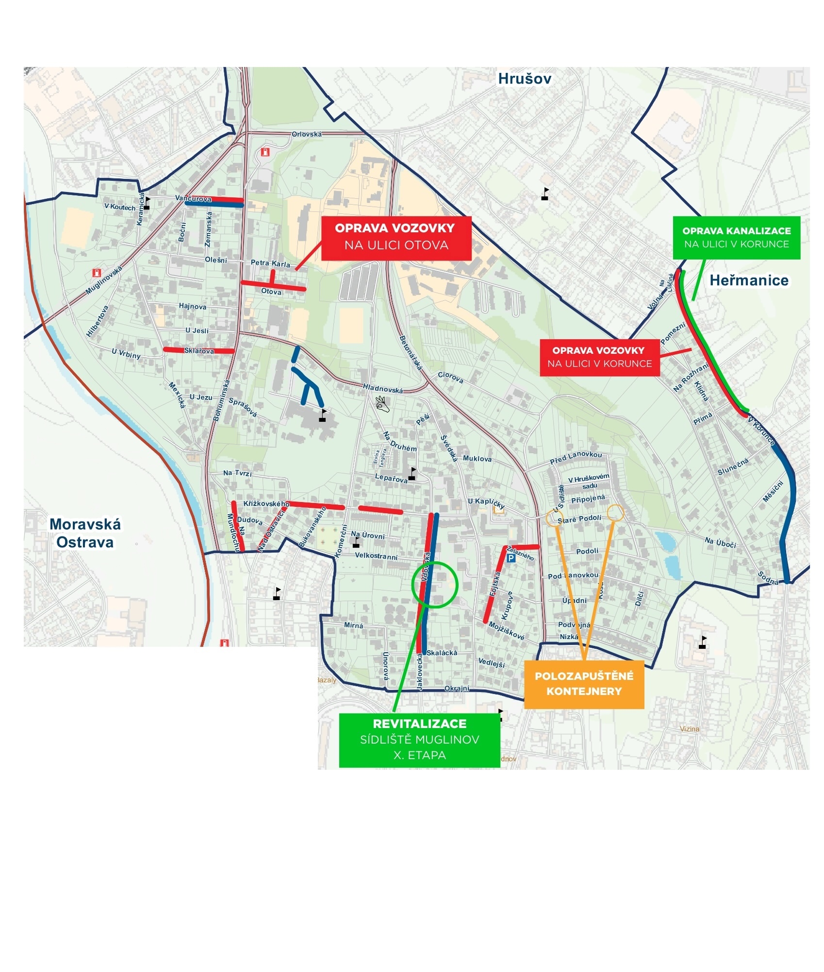
Veřejné setkání s vedením městského obvodu
Vypracoval: Richard Vereš, starosta

Slide 3

PROVEDENÉ MĚŘENÍ RYCHLOSTI V MUGLINOVĚ
měření probíhalo na jaře 2025
provedeno v Muglinově na dvou místech (ul. Bohumínská u lávky,
ul. Hladnovská)
výsledky podkladem pro zřízení úsekového či okamžitého měření
Veřejné setkání s vedením městského obvodu
Vypracoval: Richard Vereš, starosta

Slide 4
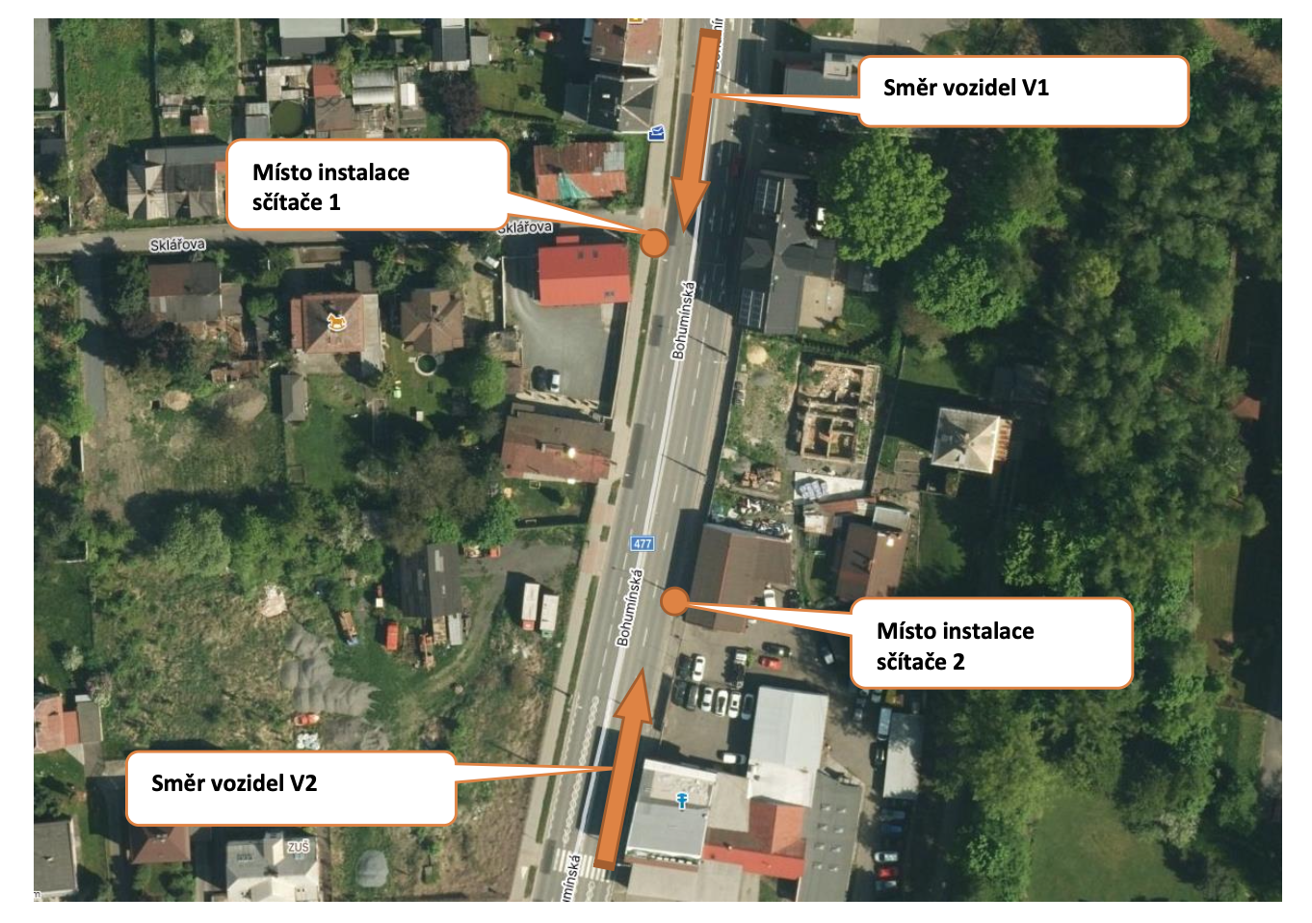
BOHUMÍNSKÁ UL.
Veřejné setkání s vedením městského obvodu
Vypracoval: Richard Vereš, starosta

Slide 5
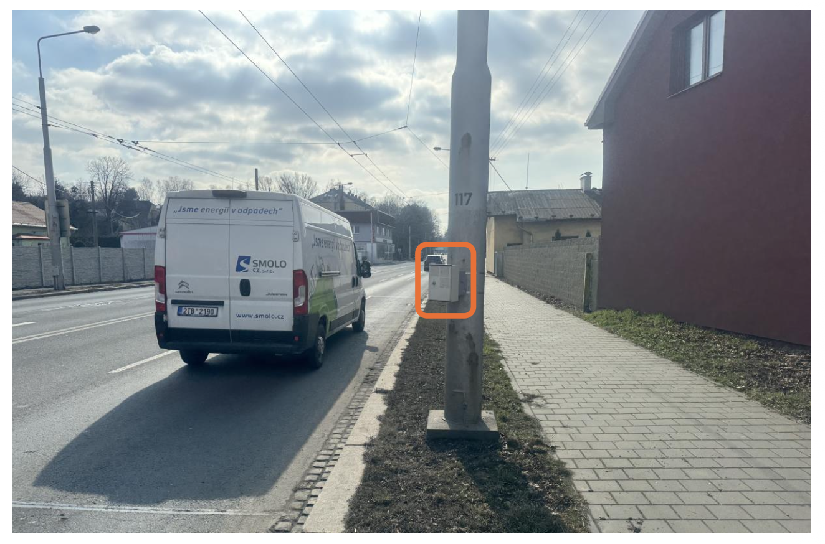
BOHUMÍNSKÁ UL., SMĚR KUNČIČKY
Veřejné setkání s vedením městského obvodu
Vypracoval: Richard Vereš, starosta

Slide 6
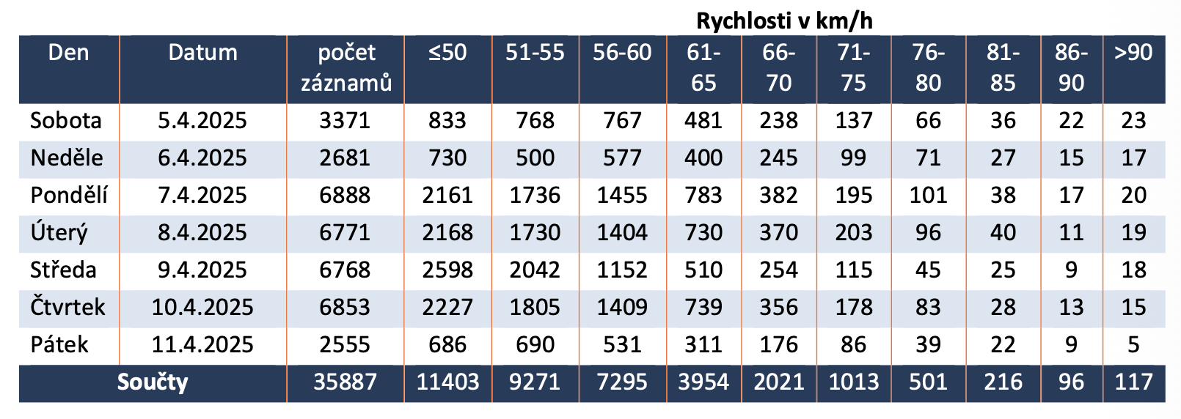
BOHUMÍNSKÁ UL., SMĚR KUNČIČKY
celkem 7 918 překročení rychlosti o více než 10 km/h
maximální detekovaná rychlost 148 km/h
Veřejné setkání s vedením městského obvodu
Vypracoval: Richard Vereš, starosta

Slide 7
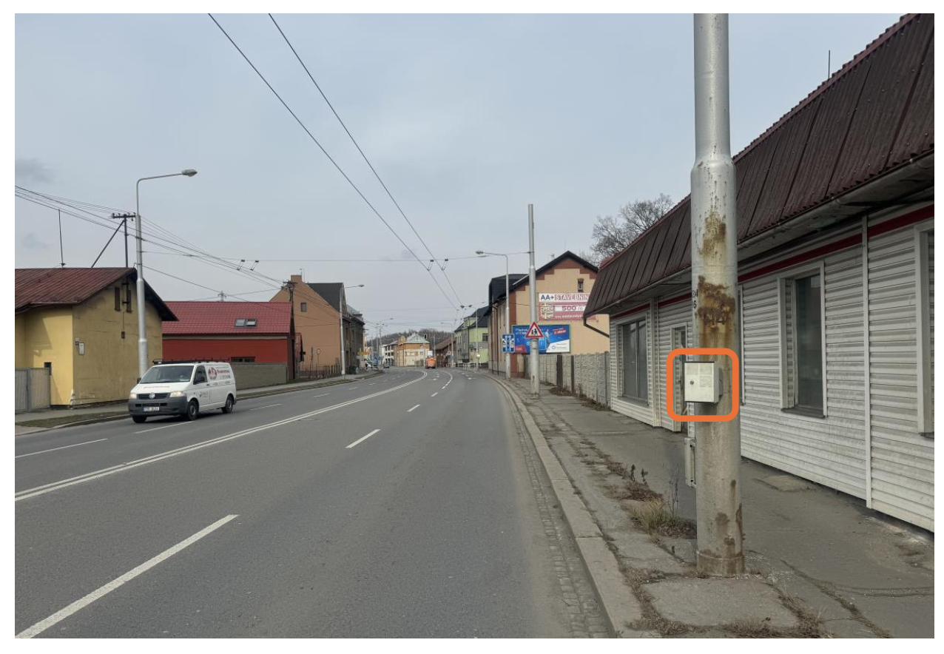
BOHUMÍNSKÁ UL., SMĚR HRUŠOV
Veřejné setkání s vedením městského obvodu
Vypracoval: Richard Vereš, starosta

Slide 8
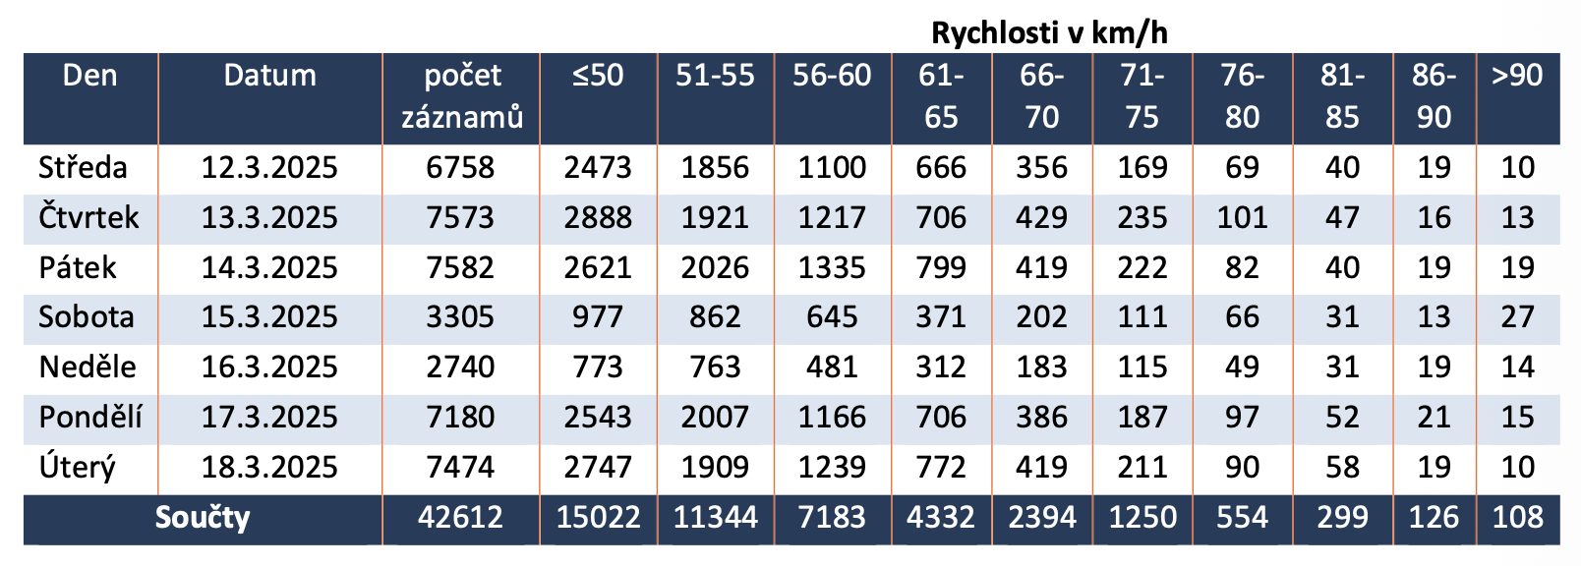
BOHUMÍNSKÁ UL., SMĚR HRUŠOV
celkem 9 063 překročení rychlosti o více než 10 km/h
maximální detekovaná rychlost 131 km/h
Veřejné setkání s vedením městského obvodu
Vypracoval: Richard Vereš, starosta

Slide 9
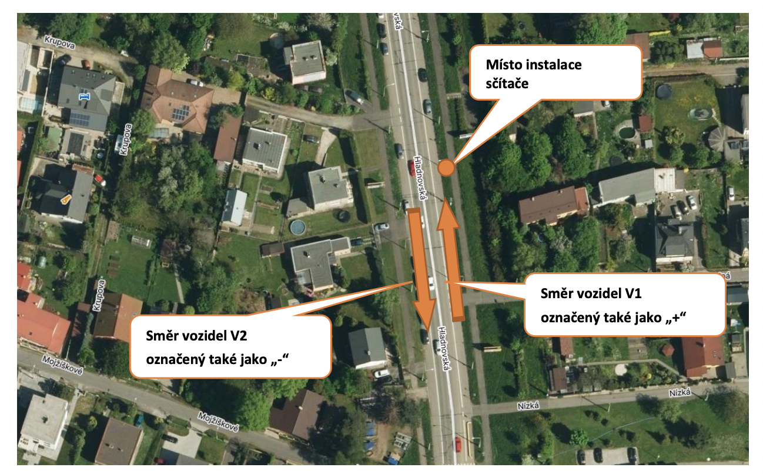
HLADNOVSKÁ UL.
Veřejné setkání s vedením městského obvodu
Vypracoval: Richard Vereš, starosta

Slide 10
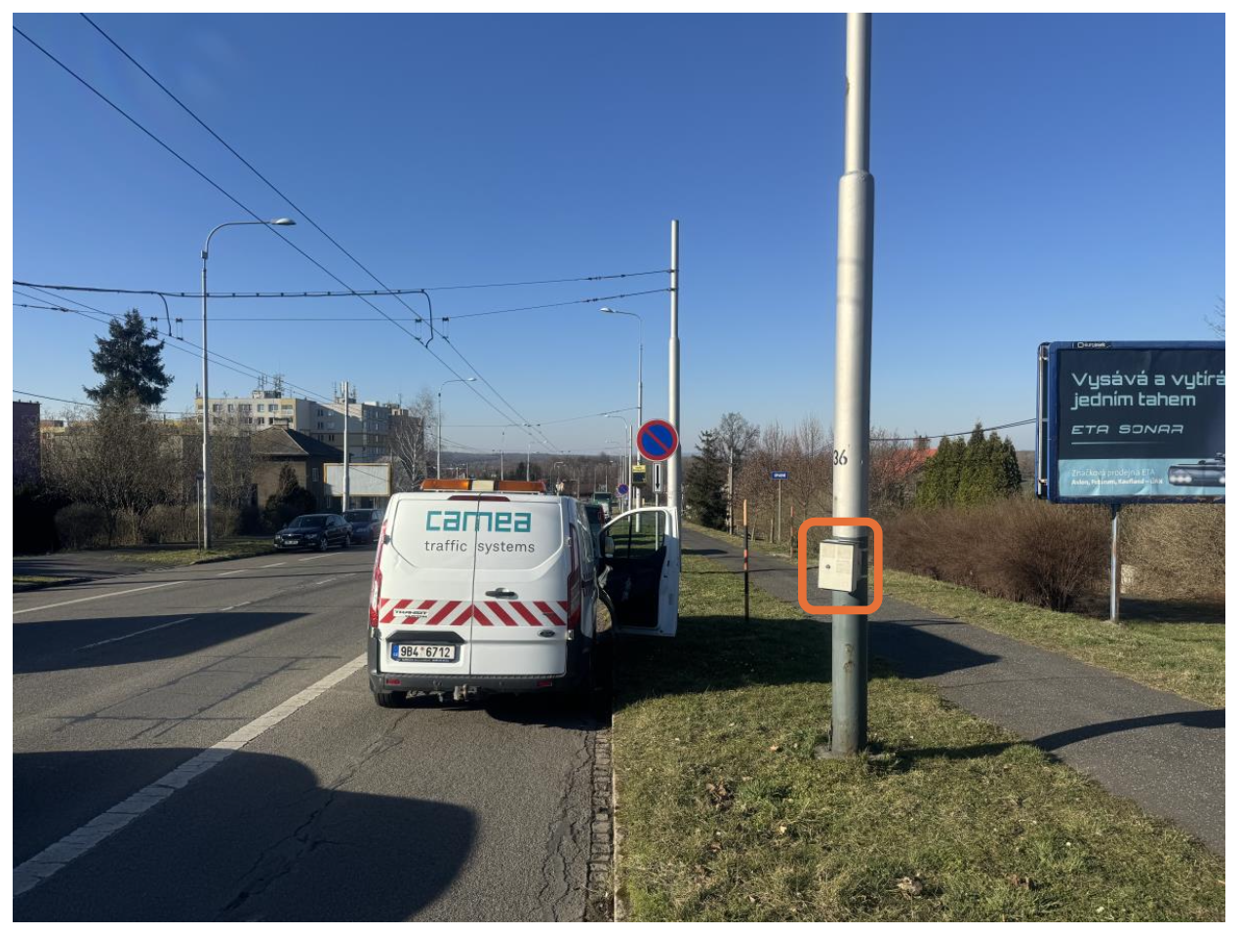
HLADNOVSKÁ UL.
Veřejné setkání s vedením městského obvodu
Vypracoval: Richard Vereš, starosta

Slide 11
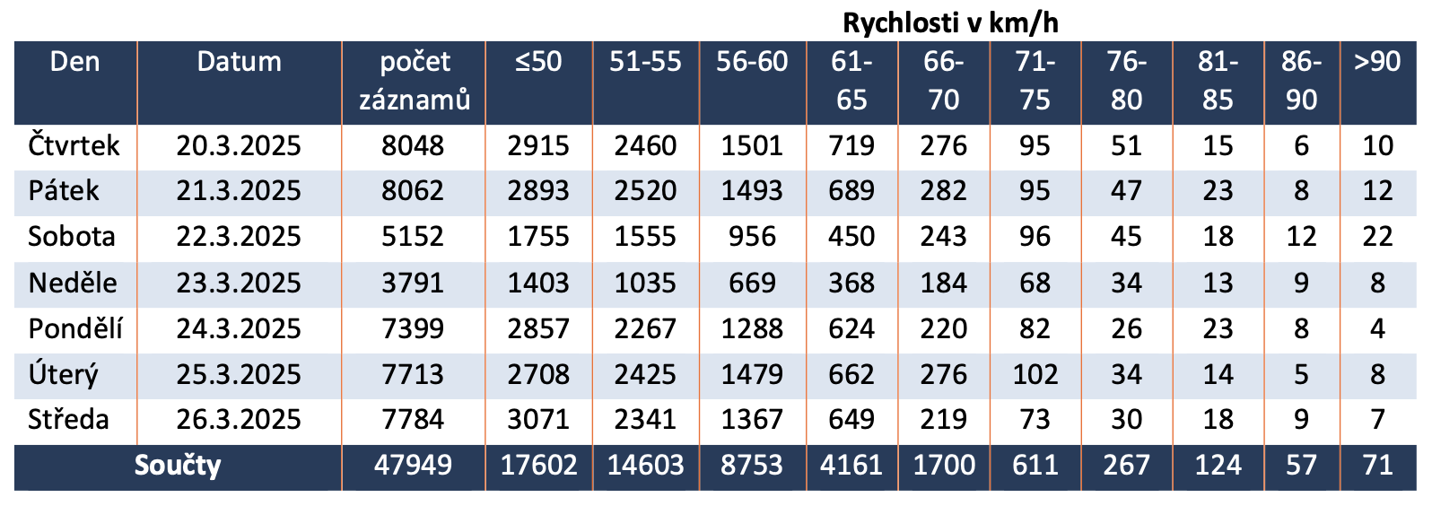
HLADNOVSKÁ UL.
celkem 6 991 překročení rychlosti o více než 10 km/h
maximální detekovaná rychlost 140 km/h
Veřejné setkání s vedením městského obvodu
Vypracoval: Richard Vereš, starosta

Slide 12

Investiční akce
Zrealizováno od posledního setkání:
Modernizace odborných učeben ZŠ Pěší
Regenerace sídliště Muglinov – X. etapa
Park Hladnovská
Aktuálně v realizaci:
Multifunkční dům Muglinov
Učebny praktických předmětů ZŠ Pěší
Připravujeme:
Tréninkový areál pro dobrovolné hasiče
Regenerace sídliště Muglinov – XI. etapa (ul. U Kapličky, Švédská)
Parkoviště na ul. Hladnovská (u DPS)
Veřejné setkání s vedením městského obvodu
Vypracoval: Richard Vereš, starosta

Slide 13

DISKUSE
Veřejné setkání s vedením městského obvodu
Vypracoval: Richard Vereš, starosta

